Slide 1
Уважаемые жители Дегтевского сельского поселения, представляем Вашему вниманию «Глоссарий» - основные понятия бюджетного процесса

Slide 2
Бюджет - форма
образования и расходования
денежных средств,
предназначенных для
финансового обеспечения
задач и функций государства и
местного самоуправления
Консолидированный бюджет - свод бюджетов бюджетной системы Российской Федерации на соответствующей территории (за исключением бюджетов государственных внебюджетных фондов) без учета межбюджетных
трансфертов между этими бюджетами

Slide 3
Основные понятия бюджетного процесса
Доходы бюджета - поступающие в бюджет денежные средства
Расходы бюджета - выплачиваемые из бюджета денежные средства, направленные на финансовое обеспечение задач местного самоуправления
Дефицит бюджета - превышение расходов бюджета над его доходами
Профицит бюджета - превышение
доходов бюджета
над его расходами
Источники финанси-
рования дефицита
бюджета – остатки на
счете, бюджетные
кредиты,
коммерческие кредиты,
иные источники

Slide 4
Основные понятия бюджетного процесса
Межбюджетные трансферты - денежные средства перечисляемые из одного бюджета бюджетной системы, другому бюджету.
Пример: Областной бюджет перечисляет
межбюджетные трансферты бюджету Миллеровского района в форме дотаций,
субсидий, субвенций, иных
межбюджетных
трансфертов

Slide 5
Дотации - межбюджетные трансферты, предоставляемые на безвозмездной и безвозвратной основе без установления направлений их использования
Субсидии – межбюджетные трансферты, предоставляемые на условиях софинансирования расходных обязательств, возникающих при выполнении полномочий органов местрого сомоуправления по аопросам местного значения
Субвенции – межюбджетные трансферты, предоставляемые местным бюджетам в целях финансового обеспечения расходных обязательств муниципальных
образований,
возникающих при
выполнении
государственных
полномочий

Slide 6
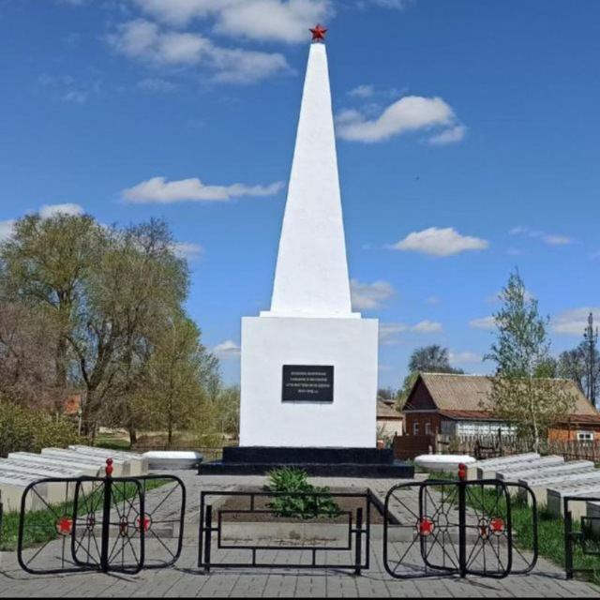
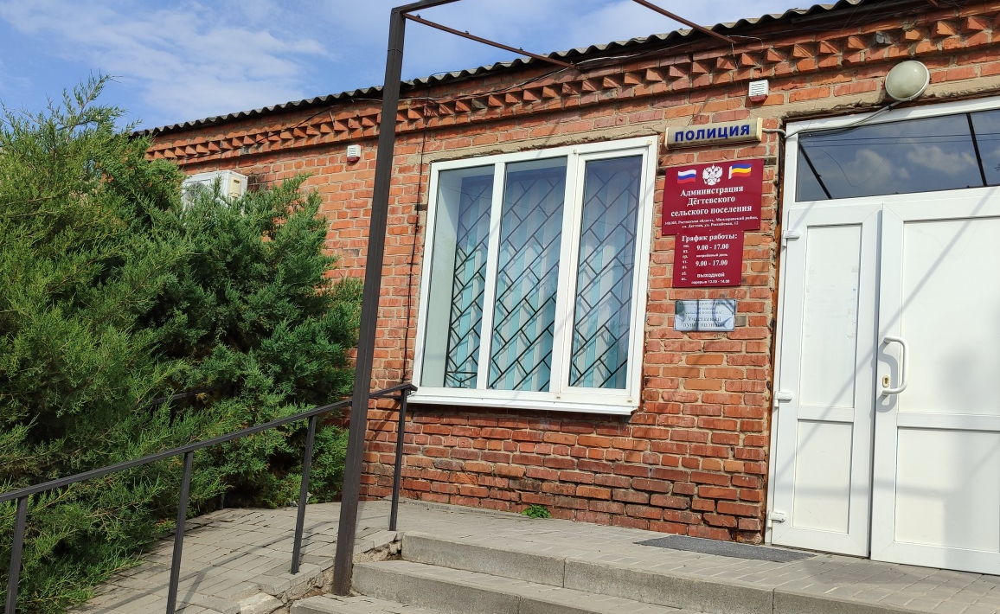
Главный распорядитель бюджетных средств (ГРБС) -орган местного самоуправления, имеющие право распределять бюджетные ассигнования и лимиты бюджетных обязательств
Администрация Дегтевского сельского поселения Миллеровского района

Slide 7
Основные понятия бюджетного процесса
Бюджетные ассигнования - предельные объемы денежных средств, предусмотренные в соответствующем финансовом году для исполнения бюджетных обязательств
Муниципальный внутренний долг - долговые обязательства публично-правового
образования
Лимит бюджетных обязательств - объем прав в денежном выражении на принятие бюджетных обязательств и (или) их исполнение в текущем финансовом году (текущем финансовом году и планов» периоде)

Slide 8
Уважаемые жители,
благодарим Вас,
за ознакомление
с основными понятиями бюджетного процесса

